Slide 1
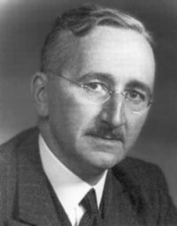

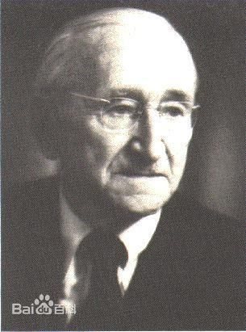
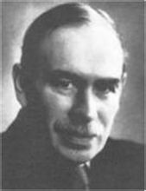
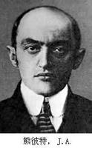
哈耶克
凯恩斯
1936年代表作《就业、利息和货币通论》
（The General Theory of Employment,Interest and Money
，简称《通论》）

Slide 2
宏观经济学

Slide 3
主要内容
第一节 国内生产总值及其核算
第二节 失业与通胀
第三节 经济周期与经济增长
第四节 宏观经济政策

Slide 4
第一节 国内生产总值及其核算
一、国内生产总值的定义
二、GDP 与GNP 的关系
三、国内生产总值的核算
四、产出、支出、收入的关系
五、国民生产总值中的五个总量及相互关系

Slide 5
第一节 国内生产总值及其核算
一、国内生产总值的定义
（gross domestic product）
国内生产总值（GDP）是指一定时期内一个国家境内所生产的全部最终产品的市场价值。

Slide 6
理解：国内生产总值
（1）市场价值
（2）所有的（包括自有住房估算租金，不包括毒品）
（3） 最终产品
中间产品：用于再出售而供生产其他产品的产品。
最终产品：最后使用者购买的产品和劳务。
（4）产品
（5）生产的
（6）一定时期
（7）一国境内

Slide 7
最终产品的计算
生产阶段 | 产品价值 | 中间产品成本 | 增值
棉花 | 8 | —— | 8
棉纱 | 11 | 8 | 3
棉布 | 20 | 11 | 9
服装 | 30 | 20 | 10
合计 | 69 | 39 | 30

Slide 8
二、GDP 与GNP 的关系
GDP ：一国领土上生产的最终产品的价值。 GNP：一国居民生产的最终产品的价值。
GDP＝GNP＋外国居民在本国生产的价值
－本国居民在外国生产的价值
GNP＝GDP－外国居民在本国生产的价值
＋本国居民在外国生产的价值

Slide 9
为什么使用GDP进行核算？
1.经济全球化的反映,经济与开放，GDP的核算愈重要；
2.本国要素在国外取得的收入难以获得，GDP的数据容易获得，因此使用GDP可以更好地衡量国民经济的需要；
3.GDP是经济中就业潜力的较好测量指标，因此使用GDP成为宏观经济研究和政策制定的需要。
注：GDP核算并非完美，地下经济、非法经济均没有反映，且不能反映对环境的影响、居民的幸福程度等。

Slide 10


中国与美国的比较
GDP
13.17万亿美元
19.56万亿美元
1
1.49
人口
14.05亿
3.22亿
4.36
1
人均GDP
0.94万美元
6.07万
2017年世界各国GDP总和约为79.67万亿美元。
2017年，中国人均GDP排名74/191，要达到美国
人均GDP水平，GDP总量应达到85.28万亿美元。

Slide 11
中国与美国的比较
城市化率
基
础
设
施
公路里程
铁路里程
输油管道
输气管道
汽车数量
航空运输
知
识
与
信
息
4.5
100
SCI数
专利申请
8
100
高技术出口
3.5
100
电话主线
个人电脑
电子商务交易

Slide 12
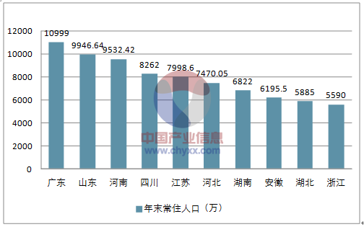
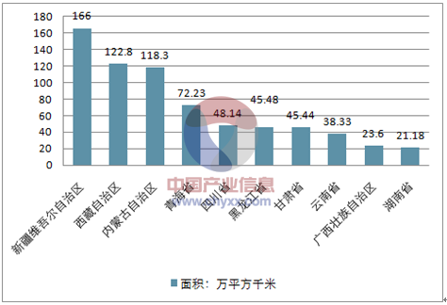
人口与面积

Slide 13
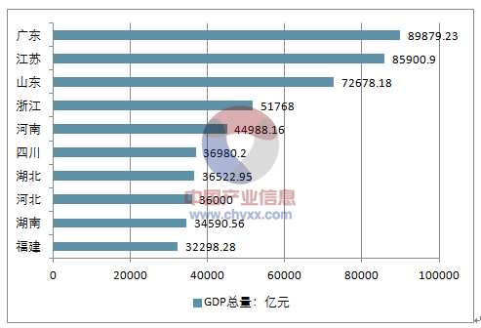
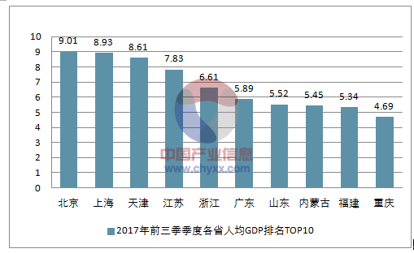
GDP与人均GDP

Slide 14
三、国内生产总值的核算

Slide 15



Slide 16
国民收入核算中的“三面等值原则”
产出=收入=支出
企业生产所创造的价值
=生产要素的收入
=整个社会对最终产品的支出

Slide 17
三、国内生产总值的核算
1.支出法：指根据一定时期内整个社会购买（居民、政府、企业、国外）最终产品的总支出来计算GDP的方法。
两部门经济：GDP(Y)=C+I
三部门经济：GDP(Y)= C+I+G
四部门经济：GDP(Y)= C+I+G+NX
C消费支出:包括耐用品、非耐用品与劳务支出等；
I投资支出：包括固定资产投资、居民住宅投资与企业存货投资；
G政府购买：包括政府雇员薪金、提供国防、建筑道路、开办学校等方面的支出；
NX净出口： 包括出口与进口

Slide 18
GDP的核算——支出法
国内生产总值（GDP）
消费支出（C）
耐用品
非耐用品
服务
投资支出（I）
固定资产投资
居民住宅投资
企业存货投资
政府支出（G）
中央政府支出
地方政府支出
净出口（NX=EX-IM）
出口与进口之差

Slide 19
支出法核算的世界各国GDP构成
项目构成比例 | 中国 | 日本 | 美国
居民消费支出（%） | 34.33 | 56.34 | 69.31
政府消费支出（%） | 11.50 | 17.93 | 15.83
资本形成总额（%） | 48.2 | 24.11 | 17.99
货物和服务出口（%） | 26.18 | 17.62 | 11.87
货物和服务进口（%） | -20.93 | -15.94 | -16.92

Slide 20
2.收入法：根据再生产过程中产生的收入流（工资、资本利息、土地地租、企业家利润）来计算GDP的方法。
GDP=工资+利息+租金+利润+间接税和企业转移支付+折旧
间接税：是指对商品征税以后又被从要素报酬中转移出去的那部分税收，通俗地说，即是指可以被生产者转嫁出去的由消费者而不是由生产者承担的那部分税收，如增值税、营业税、关税等。

Slide 21
* 3、生产法（增值法）
生产法（增值法）：根据再生产过程各阶段产品的增值或贡献来计算GDP的方法。
第一产业：6.55万亿，3.9%；
第二产业：33.46万亿，6.1%；
第三产业：42.70万亿，8.0%。

Slide 22
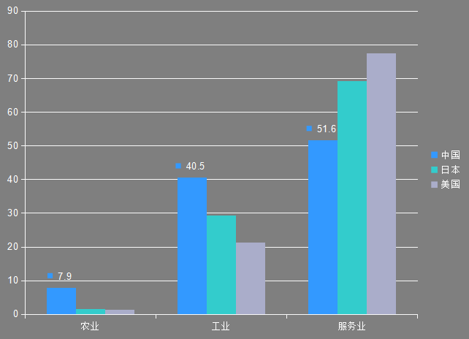
GDP中三次产业构成

Slide 23
*四、国民生产总值中的五个总量及相互关系
1.国内生产总值（GDP）
减去：资本折旧
2.国内生产净值（NDP）(Net Domestic Product )
减去：间接税
3.国民收入（NI）(National Income )
减去：企业为分配利润
企业所得税
社会保险税
加上：政府对个人的转移支付
4.个人收入（PI）(Personal Income )
减去：个人所得税
5.个人可支配收入（PDI）(Personal Disposable Income )

Slide 24
五、均衡国民收入的决定
P
AS
E0
P0
AD
↑
P1
0
Ys
Y0
Yd
Q

Slide 25
总结：国民收入核算中的五个总量间的关系
GDP
NDP
折旧
NI
间接税
PI
A
PDI
个人所得税

Slide 26
第二节 失业与通胀
一、失业
二、 通货膨胀
三、失业与通胀之间的关系

Slide 27
一、失业
（一）失业的内涵
（二）失业的种类与充分就业
（三）失业的原因
（四）失业的经济影响

Slide 28
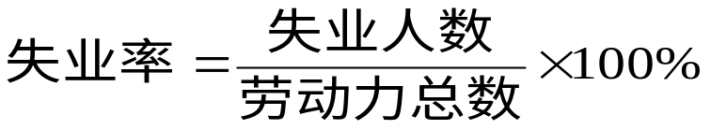
（一）失业的内涵
1.失业的定义
失业者：指在一定的年龄范围内，有工作能力、愿意工作而没有工作、并正在寻找工作的人。
2.失业的衡量——失业率
注：中国特色的失业与下岗问题

Slide 29
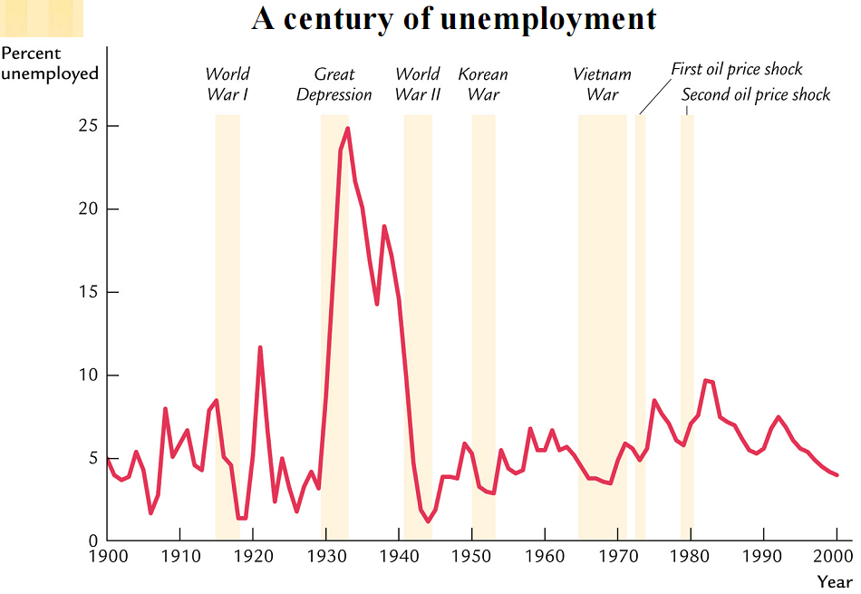

Slide 30
3.失业的特点
（1）失业队伍的流动性很大；
（2）失业与经济周期密切相关；
（3）失业队伍中有一部分人处于长期失业状态；
（4）不同劳动率集团失业率的差别相当大。
例如：性别——年龄——教育程度
对照：蚁族问题

Slide 31
（二）失业的种类与充分就业
1.摩擦性失业
摩擦性失业：是指由于经济中正常的劳动力流动所引起的
失业。也称工作转换中的失业。
从社会来看，摩擦性
失业是实现劳动力最优配
置的代价。
在一定合理的范围内，摩擦性失业的存在对社会和个人是有利的
从个人看，用一定时间
变换工作，寻找更适合自己
的工作，使自己的才能得到
发挥。

Slide 32
2.结构性失业
结构性失业是由于经济结构的变化，劳动力的供给结构和需求需求结构（例如在职业、技能、产业、地区分布等方面）的不一致所引起的失业。
结构性失业的最大特点是劳动力供求总量大体相当，但却存在着结构性的供求矛盾，即在存在失业的同时，也存在劳动力供给不足。

Slide 33
3.季节性失业与临时失业
是指由于行业的特殊性或工作季节性原因而引起的失业。 例如：建筑、旅游等行业

Slide 34
4.周期性失业
周期性失业：指经济周期中的衰退或萧条阶段因需求下降而造成的失业。即由于总需求不足而引起的短期失业。
小结：前3种失业为自然失业，是经济运行过程中不可避免的失业。

Slide 35
5.充分就业
充分就业是指消灭了周期性失业，而保持自然失业率的就业状态。
注：充分就业并非人人就业。

Slide 36
（三）失业的原因
1.为了寻找工作
2.劳动供需结构失调
3.工资刚性
4.过高的劳动保护和福利（瑞典病）
5.总需求不足（逆经济风向行事）

Slide 37
（四）失业的经济影响
1.失业对个人福利的影响
（1）生活水平下降
（2）心理折磨

Slide 38
2.失业对社会总福利的影响
（1）失业对GDP的影响——奥肯定律
美国著名的经济学家阿瑟•奥肯发现了周期波动中经济增长率和失业率之间的经验关系，称之为奥肯定律。
GDP增长率=-0.5×（失业率-3%）

Slide 39
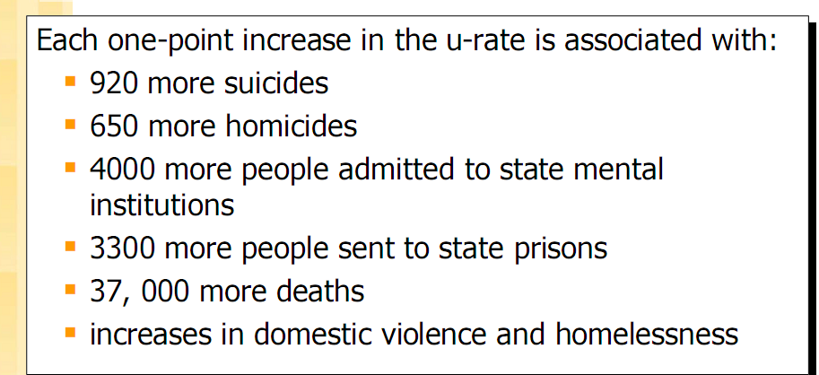
（2）失业带来的其他社会影响

Slide 40
二、 通货膨胀
（一）通货膨胀和价格指数
（二）通货膨胀的类型
（三）通货膨胀的成因
（四）通货膨胀的经济效应

Slide 41
一、通货膨胀和价格指数
1.通胀的定义
通货膨胀(inflation)：指一般物价水平普遍而持续的上升。
一般物价水平的持续下跌称为通货紧缩(deflation)。

Slide 42
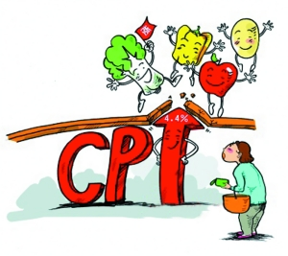
1937-1949年间中国的物价水平上涨了
85000多亿倍
年份 | 100元的购买力
1937 | 买2头牛
1938 | 买1头牛
1939 | 1头猪
1941 | 1袋面粉
1943 | 1只鸡
1945 | 1条鱼
1946 | 2个鸡蛋
1947 | 1个煤球
1948 | 3粒大米

Slide 43
2. 通胀的测量：根据消费物价指数计算（一个例子）
第一步：进行市场调查，确定固定的一篮子物品。
4个热狗+2个汉堡
第二步：找出各年各物品的价格。
价格 热狗（$/ 个） 汉堡（$/ 个）15年 1 2
16年 2 3
17年 3 4

Slide 44
第三步：计算各年购买同一篮子物品的费用。
15年：4*1+2*2=8（$)
16年：4*2+2*3=14($)
17年：4*3+2*4=20（$)
第四步：确定一年（2015年）为基年（base year)，计算各年的物价指数。
15年：（8/8）*100=100
16年：（14/8）*100=175
17年：（20/8）*100=250
注意：基年的物价指数常常取为100

Slide 45
第五步：计算各年的通货膨胀率。
16年:（175-100）/100*100%=75%
17年: (250-175)/175*100%=43%

Slide 46
消费者物价指数CPI
(Consumer’s Price Index)
零售物价指数（仅包含商品）
消费物价指数（ 商品+服务 ）
物价指数的种类
生产者物价指数PPI
(Producer’s Price Index)
*GDP平减指数
(GDP deflator)(名义与实际GDP)

Slide 47
（二） 通胀的分类
creeping inflation
（爬行/温和的通胀）
通胀率2-3%，3-10%
按通胀率的大小分
gallop inflation
（高速的通胀）
通胀率两位数
津巴布韦：通胀的一个实例
hyper inflation
（奔腾/恶性的通胀）
通胀率三位数以上

Slide 48
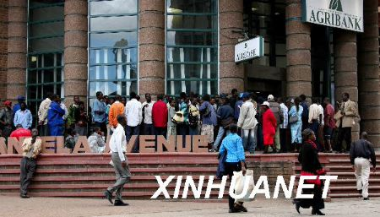
津巴布韦通货膨胀率达100000%
4月3日，在津巴布韦首都哈拉雷街头，市民在一家银行门口排队。

Slide 49

抱着现金出门

Slide 50
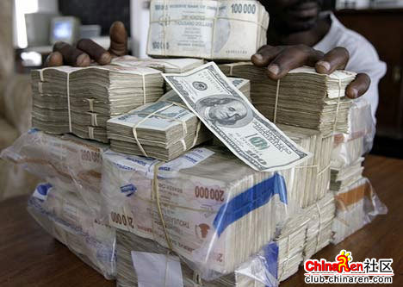
这一堆现金只相当于100美元

Slide 51
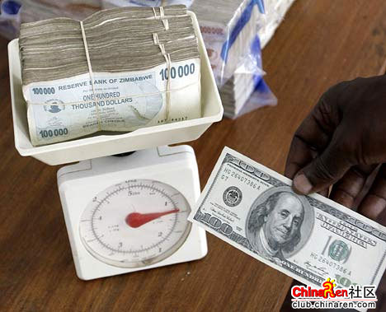
商家不得不用称来称这些钱

Slide 52
中国的居民消费物价指数CPI
类别 | 具体种类 | 权重
食品 | 54 | 33.6
烟酒及用品 | 9 | 14.4
衣着 | 39 | 9
家庭设备及维修服务 | 31 | 6.2
医疗保健和个人用品 | 36 | 9.4
交通和通讯 | 28 | 9.3
娱乐教育文化用品及服务 | 35 | 4.5
居住 | 19 | 13.6
合计 | 251 | 100

Slide 53
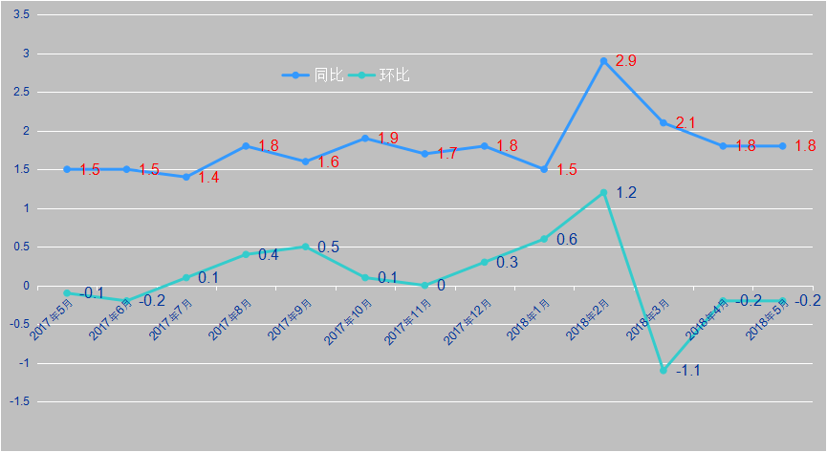
近期通胀率

Slide 54
（三）通货膨胀的原因
1.总需求拉动的通货膨胀
是指总需求超过总供给所引起的一般物价水平的持续显著的上涨。

Slide 55
2、供给推动的通货膨胀理论
又称成本通货膨胀，是指物价水平上升是由生产成本提高而推动的。它又可细分为:
（1）工资推进的通货膨胀：是指由于劳动市场的不完全竞争造成过高工资所导致的一般物价水平的上涨。工资提高和价格上涨之间存在因果关系：工资提高引起价格上涨，价格上涨又引起了工资提高。这样，工资提高和价格上涨形成了螺旋式的上升运动，即工资——价格螺旋。

Slide 56
（2）利润推进的通货膨胀：
是指不完全竞争市场中的厂商利用市场势力谋取过高利润所导致的一般物价水平的上涨。西方学者认为，不完全竞争市场是利润推进通货膨胀的前提。在不完全竞争市场上，垄断企业和寡头企业为了追求更大的利润，凭借自己的垄断地位操纵价格，把产品的价格定得很高，致使价格上涨的速度超过成本增长的速度。除了工资和利润上升的推进，原材料和能源的涨价也会使成本提高，使总供给曲线向左上方移动，形成通货膨胀。

Slide 57
（四）通货膨胀对经济的影响
从总体上看，如果通货膨胀率相当稳定，或人们完全
可以预期，那么通货膨胀对经济的影响并不大，而且
以上问题都可解决。
在通货膨胀不可预期的情况下，对经济的影响如何？

Slide 58
在通货膨胀不可预期的情况下，通货膨胀将影响收入分配及经济活动。
（1）在债务人与债权人之间，通货膨胀将有利于债务人而不利于债权人。
（2）在雇主与工人之间，将有利于雇主而不利于工人。
（3）在政府与纳税人之间，有利于政府而不利于纳税人。

Slide 59
在政府与纳税人之间，有利于政府而不利于纳税人。
例如：某项投资带来12%的税前收益率，如果投资者要将投资收益的25%缴税，通胀率为10%。

Slide 60
三、失业与通胀的关系
1、菲利普斯曲线的含义
解释通货膨胀与失业之间的关系的曲线
新西兰经济学家菲利普斯（A.W.Philips）通过整理英国1861~1957年近一个世纪的统计资料，发现货币工资增长率和失业率之间存在一种负相关的关系，可表示为： ΔW_{t} = f ( U_{t} )
ΔW_{t}表示t时期的货币工资增长率，U_{t}表示t时期的失业率。二者具有负相关的函数关系。把这样一种函数关系用曲线的形式反映出来就是菲利普斯曲线。

Slide 61
通货膨胀率(gP)
PC
a
b
0
c
d
失业率(u)

Slide 62
2、菲利普斯曲线的政策含义
菲利普斯曲线提供的失业率与通货膨胀率之间的关系为实施政府干预、进行总需求管理提供了一份可供选择的菜单。它意味着可以用较高的通货膨胀率为代价，来降低失业率或实现充分就业；而要降低通货膨胀率和稳定物价，就要以较高的失业率为代价。
注：菲利普斯曲线仅在短期内有效，长期内，通胀与失业不存在交替关系。

Slide 63
第三节 经济周期与经济增长
一、经济周期的定义
经济周期(Business cycle)：也称商业周期、景气循环， 它是指经济运行中周期性出现的经济扩张与经济紧缩交替更迭、循环往复的一种现象。表现为国民总产出、总收入和总就业的波动。

Slide 64
二、经济周期波动的原理
物价水平
总供给AS
P*
总需求AD‘
总需求AD
Y*
产量Y
总需求-总供给模型解释经济周期波动原理

Slide 65
三、经济周期的阶段划分
A为顶峰，C为低谷。
A-B为衰退,
B-C为萧条,
C-D为复苏,
D-E为繁荣。
A-E为一个周期。
E
GDP
A
潜在GDP水平线
B
D
C
0
时间
经济周期曲线

Slide 66
四、经济周期的特点
1.经济周期不可避免。
2.经济周期是经济活动总体性、全局性的波动。
消费者需求、投资，对劳动的需求，产出，企业利润甚至股票价格等呈现波动状态。
3.一个周期由繁荣、衰退、萧条、复苏四个阶段组成。
4.周期的长短由周期的具体性质所决定。

Slide 67
五、主要的经济周期成因理论
1 .有效需求不足理论
2 .技术创新理论
创新(Innovation theory)是奥地利经济学家J·熊波特提出用以解释经济波动与发展的一个概念。
3 .货币学派理论
4.均衡商业周期理论
卢卡斯观点 ：错误地把一般价格上涨，当作相对价格变动，由此展开生产……意识到错误行为时，产出下跌导致周期。
5.新凯恩斯主义经济周期理论
曼昆，罗默，斯蒂格利茨等为代表

Slide 68
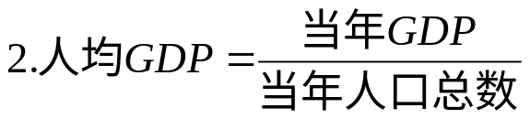
六、经济增长的含义
经济增长：表示一国商品和劳务总量（生产能力）的增加。
七、经济增长的衡量
用来衡量这一经济量的尺度通常是：
1.国内生产总值
与GDP相比，人均GDP剔除人口因素的影响，更能够反映个体的经济福利水平，所以人均GDP的变化率能够更好地体现个体经济福利状况的变动。

Slide 69
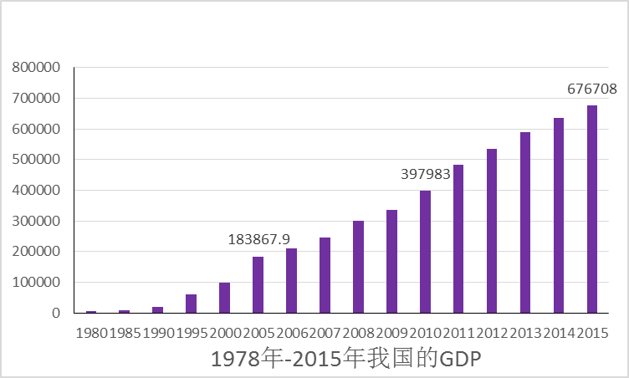

Slide 70
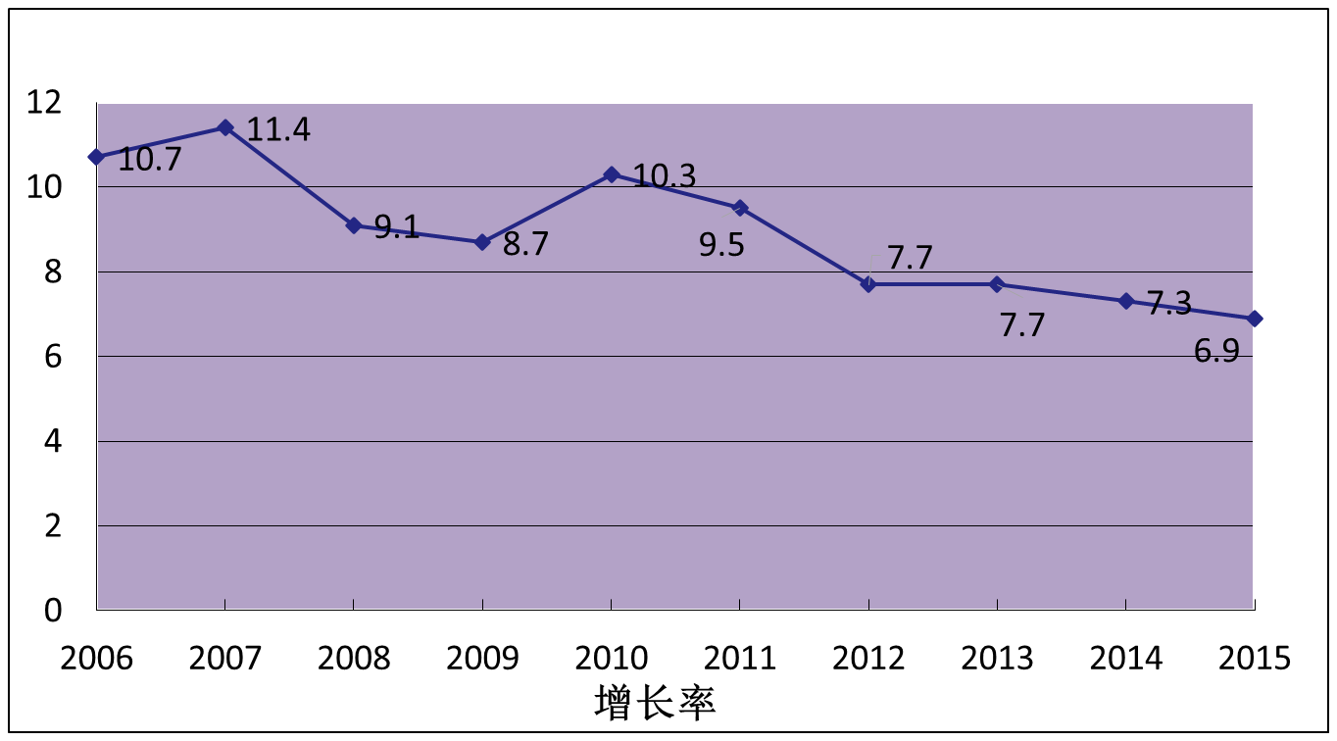
中国经济增长率的变化

Slide 71
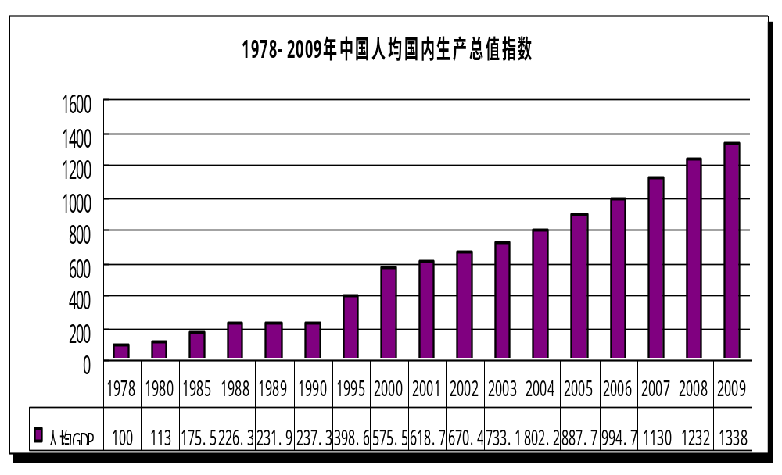

Slide 72
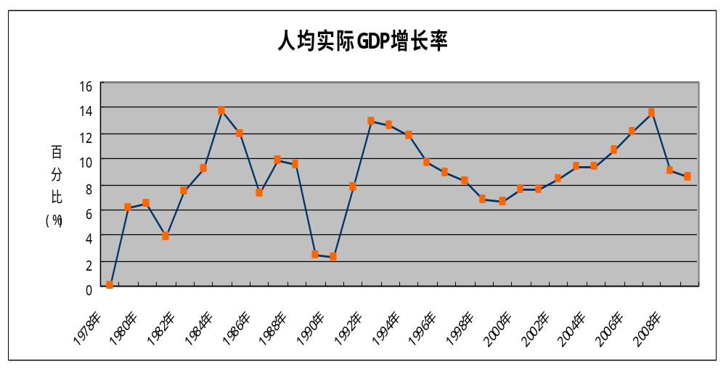

Slide 73
八、经济增长的源泉
生产函数是经济学家用来描述要素投入量和产出量之间关系的函数。
一个国家的总生产函数：
Y=AF(K,L,N)
Y-代表总产出；
L-代表劳动；
K-代表物质资本；
N-代表自然资源；
F()-表示投入如何结合起来以生产产量的函数；
A-代表技术进步。
结论：经济增长的
源泉为L,K,N,A.

Slide 74



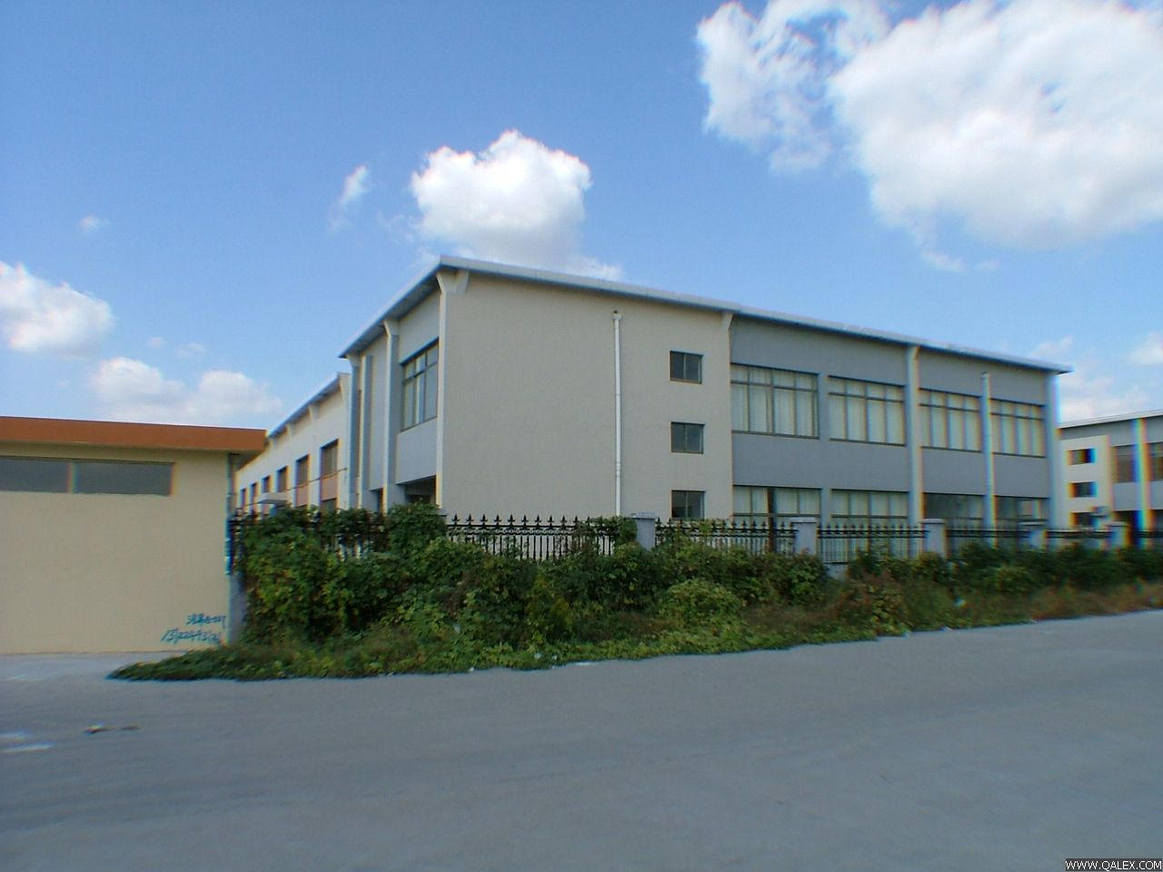

Slide 75
八、增长是非论
1.增长与发展（HDI-预期寿命、成人识字率与人均GDP）
根据联合国发展计划署的标准，ＨＤＩ指数高于0.80是高人类发展水平，0.50-0.79之间为中等人类发展水平、低于0.50属于低人类发展水平。
挪威、冰岛、澳大利亚前三甲；日本、美国分列八、十二位。中国0.746-106。
2.增长乐观论与悲观论

Slide 76
罗马俱乐部与零增长理论
1968年，菲亚特董事长帕塞伊，邀请西方30多名科学家、经济学家和社会学家，汇聚到罗马讨论人类目前和将来的处境问题，这就是罗马俱乐部的形成。罗马俱乐部的宗旨是促进和传播对人类困境的理解，同时激励那些能纠正现有问题的新态度、新政策和新制度。
1972年3月，米都斯领导的一个17人小组向罗马俱乐部提交了一篇研究报告，题为《增长的极限》。他们选择了5个对人类命运具有决定意义的参数：人口、工业发展、粮食、不可再生的自然资源和污染。
这项耗资25万美元的研究最后得出地球是有限的，人类必须自觉的抑制增长，否则随之而来的将是人类社会的崩溃这一结论。这篇报告发表后，立刻引起了爆炸性的反响。这一理论又被称为“零增长”理论。
应对措施：1975年停止人口增长；1980年停止工业增长。

Slide 77
中国的人口控制问题？

Slide 78
第四节 宏观经济政策
一、 宏观经济政策概述
二、 财政政策
三、 货币政策

Slide 79
一、宏观经济政策概述
（一）宏观经济政策目标
（二）宏观经济政策工具
（三）宏观经济政策的发展与演变

Slide 80
（一）宏观经济政策目标
宏观经济学的任务是要说明国家为什么必须干预经济，以及应该如何干预经济，即要为国家干预经济提供理论依据与政策指导。因此，经济政策问题在宏观经济学中占有十分重要的地位。
1.充分就业
2.物价稳定
3.经济增长
4.国际收支平衡

Slide 81
（二）宏观经济政策工具
宏观经济政策工具是用来达到政策目标的手段。
政策工具的选择与运用是一门艺术。
常使用的政策工具有：
1.需求管理政策
GDP=C+I+G+NX
2.供给管理政策

Slide 82
（三）宏观经济政策的发展与演变
1.从30年代到二次大战前是第一阶段。
30年代大危机迫使各国政府走上国家干预经济的道路。《通论》提供理论依据，最全面且成功的试验是罗斯福总统的“新政”。
2.二战后到六十年代为第二阶段
英国《就业政策白皮书》、美国《就业法》，都把充分就业，促进经济繁荣作为政府的基本职责，国家开始全面系统干预经济。新古典综合派提供理论支撑，主要工具是财政与货币政策。
3.70年代开始滞涨并存，
凯恩斯主义的宏观理论遇到挑战。
自由放任主义开始复活，经济政策的自由化和多样化，成为宏观经济政策的重要发展。

Slide 83
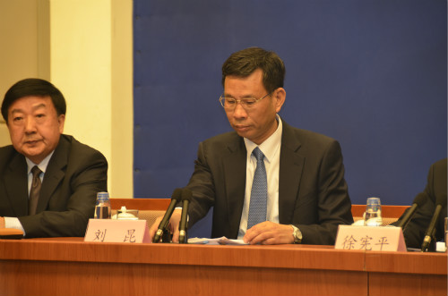
二、 财政政策
（一）财政政策的内容与运用
（二）内在稳定器
（三）赤字财政政策与公债

Slide 84
财政政策（Fiscal Policy）是指政府通过财政收入与财政支出来调节总需求的措施。

Slide 85
（一）财政政策的工具与运用
类型 手段 | 扩张政策 刺激AD | 紧缩政策 抑制AD
税收T0或税率t | 减少税收 | 增加税收税
国债或公债 | 增（减）公债 | 增（减）公债
政府购买G | 增加政府购买 | 减少政府购买
转移支付Tr | 增加转移支付 | 减少转移支付

Slide 86
*政府购买与转移支付
G:基本建设支出，挖潜改造资金和科技三项费用，增拨企业流动资金；文教、科学、卫生事业费用，地质勘探费用，工交商业部门事业费，支援农村生产支出和各项农业事业费用，国防支出，行政管理费等。
Tr:抚恤和社会福利救济、政策性补贴等。

Slide 87
（二）内在稳定器
某些财政政策由于其本身的特点，具有自动调节经济，使经济稳定的机制，被称为内在稳定器，或称自动稳定器。
财政政策中的所得税与各种转移支付具有自动稳定器功能。
萧条时，税赋自动降低，转移支付自动增加；繁荣时，税赋自动提升，转移支付自动减少。

Slide 88
（三）赤字财政政策与公债
财政政策的目标在于实现充分就业。
经济萧条时，财政支出大于收入即会出现赤字财政。
赤字额＝G+Tr-T₀
大笔的支出从哪里来？发行政府公债！

Slide 89
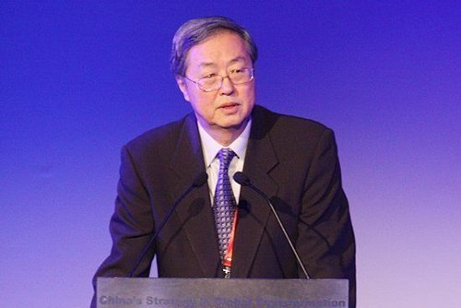
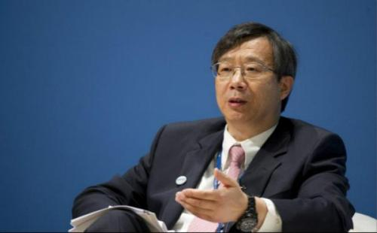
三、 宏观货币政策
（一）货币政策工具及运用
（二）财政——货币政策的相互配合

Slide 90
货币政策（Monetary Policy ）是指中央银行通过调整货币供给量，进而影响利率与国民收入的措施。

Slide 91
（一）货币政策的运用
类型 手段 | 扩张性政策 | 紧缩性政策
法定准备率 | 降低法定准备率 | 提高法定准备率
再贴现率 | 降低再贴现率 | 提高再贴现率
公开市场业务 | 买进国债 | 卖出国债

Slide 92
（二）货币政策与财政政策的配合使用
1.双松政策
——积极和宽松——平稳增长
2.双紧政策
3. 松紧搭配政策
2016年的宏观调控政策
货币偏宽松、财政超积极。

Slide 93
2018年宏观政策基调
2018年要继续坚持稳中求进工作总基调，坚持质量第一、效益优先，以供给侧结构性改革为主线，实施积极的财政政策和稳健中性的货币政策，强化金融监管，化解金融风险，激发微观主体活力，不断夯实经济可持续发展的基础。中央经济工作会议提出，要创新和完善宏观调控，实施好积极的财政政策和稳健的货币政策，健全经济政策协调机制，保持经济运行在合理区间。

Slide 94
谢谢！

